Slide 1


SU TUZ VE SOSYAL MEDYA
Prof. Dr. Tekin AKPOLAT
Liv Hospital-İSTANBUL
İstinye Üniversitesi Tıp Fakültesi
10 Aralık 2025
www.tekinakpolat.com

Slide 2
Plan
Sosyal medya gelişimi
Sosyal Medya Yanlışları 1
Ne kadar su ihtiyacımız var
Ne kadar tuz ihtiyacımız var
Sosyal Medya Yanlışları 2
Özet

Slide 3
Sosyal Medya Gelişimi
Dönem / Yıl Aralığı | Öne Çıkan Platformlar | Temel Özellikler ve Toplumsal Etkiler
1990’lar – 2004 (Başlangıç Dönemi) | SixDegrees, Friendster, MySpace | İlk çevrimiçi kimlikler, blog kültürü, dijital toplulukların doğuşu.
2004 – 2010 (Patlama Dönemi) | Facebook, YouTube, Twitter, LinkedIn | Gerçek kimlik, video paylaşımı, küresel sosyal ağ etkisi.
2010 – 2016 (Mobil ve Görsel Çağ) | Instagram, Snapchat, Pinterest, WhatsApp | Mobil erişim, görsel kültür, influencer yükselişi.
2016 – 2020 (Algoritma ve Manipülasyon Çağı) | Facebook, Instagram, Twitter, Reddit, TikTok | Algoritmalar, fake news, beğeni ekonomisi.
2020 – Günümüz (Yapay Zekâ ve Kısa Video Çağı) | TikTok, Threads, BeReal, Clubhouse, X, YouTube Shorts | Kısa videolar, yapay zekâ, mahremiyet tartışmaları.
Gelecek (2025+) | Yapay zekâ platformları, Metaverse, VR/AR | Kişiselleştirme, veri güvenliği, dijital kimlik dönüşümü.
Notes:
🕶️ VR = Virtual Reality (Sanal Gerçeklik) Kullanıcıyı tamamen dijital bir ortama taşır.
Gözlük veya başlık (örnek: Oculus, HTC Vive) kullanılır.
Gerçek dünyadan izole eder, sanal bir ortamın içindeymişsiniz gibi hissettirir.
Örnek: Sanal müze gezisi, cerrahi simülasyon, oyunlar.
📱 AR = Augmented Reality (Artırılmış Gerçeklik) Gerçek dünyaya dijital katmanlar ekler.
Kamera veya gözlük üzerinden gerçek görüntüye bilgi, nesne veya efekt eklenir.
Örnek: Pokémon GO oyunu, Instagram filtreleri, tıbbi görüntüleme uygulamaları.
Kısaca:
🕶️ VR seni başka bir dünyaya götürür. 📱 AR dijital unsurları senin dünyana getirir.

Slide 4
Sosyal Medya Öncesi
Medya (özellikle TV), Reklamlar
Email grupları
Kitaplar
Web sayfaları
Alternatif tıbbın popüler olması

Slide 5
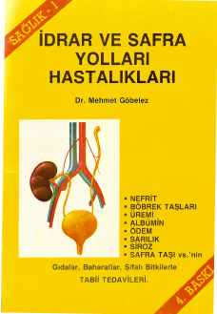

Slide 6
Üremi tedavisi
Vücuttan üre atılımını kolaylaştıran pırasa, enginar (taze veya konserve), muz, üzüm, domates, pirinç, soğan, ahududu, elma, limon, patates, marul gibi yiyecekler bol yenmelidir. Bol maden suyu içilmelidir.

Slide 7
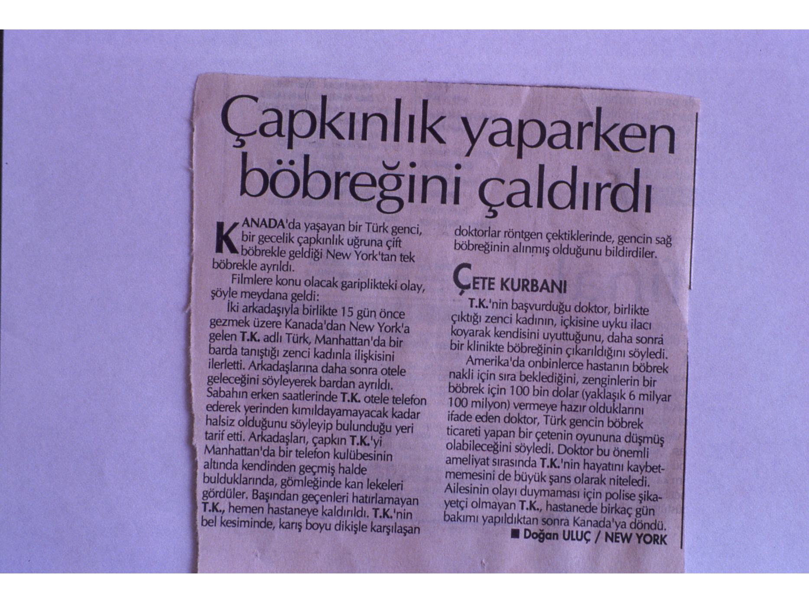
Hürriyet gazetesi, 1996
Notes:
Hürriyet 25 Ocak 1996, Kaynak Vural Ülkü, Organ Bağışı ve Medya kitabı sayfa 112

Slide 8
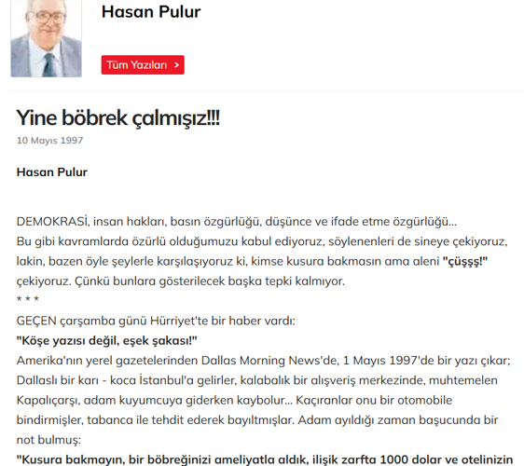
Şehir efsaneleri
Milliyet gazetesi
Notes:
Milliyet gazetesi
https://www.milliyet.com.tr/yazarlar/hasan-pulur/yine-bobrek-calmisiz-5383661

Slide 9
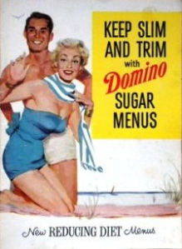
Kaynak: https://candyprofessor.com/2010/09/20/keep-slim-and-trim-with-domino-sugar-advertising-in-the-1950s/
Notes:
https://candyprofessor.com/2010/09/20/keep-slim-and-trim-with-domino-sugar-advertising-in-the-1950s/
https://candyprofessor.com/2010/09/13/candy-box-insert-promotes-weight-loss-1954/

Slide 10
Plan
Sosyal medya gelişimi
Sosyal Medya Yanlışları 1
Ne kadar su ihtiyacımız var
Ne kadar tuz ihtiyacımız var
Sosyal Medya Yanlışları 2
Özet

Slide 11
Su içmek-İdrar-Alkali su
YANLIŞ
Su içince idrarın geliyorsa alkali su içmelisin.
DOĞRU
Aralarında bir ilişki yoktur.

Slide 12
Su-Sıvı
YANLIŞ
Çay kahve ile alınan sıvı su sayılmaz.
DOĞRU
Çay, kahve, yoğurt, çorba, elma ile alınan sıvı da su sayılır, önemli olan alınan sıvının tuz, şeker içeriği ve miktarıdır.

Slide 13
Su-Sıvı
YANLIŞ
Gece yatmadan önce mutlaka su içilmelidir.
DOĞRU
Yatmadan su içmek gece idrara kalkmaya neden olur, uyku kalitesini bozar ve halsizlik yapabilir. Özellikle yaşlılarda gece idrara kalkmak problem olabilir, düşmeye bağlı kırıklara neden olabilir.

Slide 14
Su-Sıvı
YANLIŞ
Baş aşağı su içmek böbreği canlandırır.
DOĞRU
Suyun içilme şekli böbrek kanlanmasını ve çalışmasını etkilemez. Bu tür paylaşımlar genellikle mizahi veya yanlış bilgi yayma amaçlı veya dikkat çekmek içindir.

Slide 15
Tuz
YANLIŞ
Kaya tuzu, Himalaya tuzu yararlıdır.
DOĞRU
Kaya tuzu, Himalaya tuzu da sodyum klorür içerir.

Slide 16
Su-Sıvı
YANLIŞ
İdrar rengin koyu ise hemen su içmelisin.
DOĞRU
Bazı gıdalar, vitaminler, ilaçlar idrarın rengini değiştirebilir, koyu yapabilir üstelik böbreklerin su dengesini ayarlayan mükemmel makineler olduğu unutulmamalıdır.

Slide 17
Su-Sıvı
YANLIŞ
Alkali su yararlıdır.
DOĞRU
Alkali su pahalıdır.

Slide 18
Tuzun keşfi ve tarihi
Tuz yaklaşık 5000 yıl önce Çin’de keşfedilmiştir.
Eskiçağ’da tuz, stratejik bir malzeme olmamıştır çünkü her halkın kendi özel tuz kaynakları varmış.

Slide 19
Tuz metabolizması
Tuz kaybı: Ter, dışkı ve idrar
Ter ve dışkı pratik olarak 10 mEq’dan az, 580 mg ama tuzsuz ortamda 100 mg altına bile inebilir
150 mEq yaklaşık olarak 8-9 gram
150 mEq tuz alan biri 10 mEq ter ve dışkı ile kalanını idrarla atar

Slide 20
Tuz metabolizması
Tuz alımı azalınca hem idrar hem de ter-dışkı ile sodyum kaybı azalır
Vücut özellikle böbrekler harika tuz düzenleyici makinelerdir
Pratik olarak idrarla atılan tuz ağızdan alınan tuza eşittir

Slide 21
Tuz metabolizması
Tuz alımı artarsa idrarla atılan sodyum kaybı artar
Vücut özellikle böbrekler harika tuz düzenleyici makinelerdir
Pratik olarak idrarla atılan tuz ağızdan alınan tuza eşittir
İdrarla fazla tuzun atılması için devreye giren sistemler tansiyonu yükseltir

Slide 22
Tuzla ilgili rakamlar
Türkiye (SALTURK 2) 15 gram/gün
Türkiye (SALTURK) 18 gram/gün
Avrupa Ülkeleri 9-12 gram/gün
İngiltere 8 gram/gün
İzin verilen tuz (ilk hedef) 5-6 gram/gün
İzin verilen tuz (ikinci hedef) 3 gram/gün
5000 yıl önceki atalarımız 100-150 mg/gün
(Taş devri)

Slide 23
Ne kadar tuz yiyelim
İzin verilen miktar günde 6 gramdır
Daha az olması daha iyidir
6 gram ihtiyaç duyulan tuz miktarı değildir, izin verilen (daha fazla tuz tüketenler için) tuz miktarıdır

Slide 24
Tuz ihtiyacı ne kadar
Atalarımıza bakalım

Slide 25
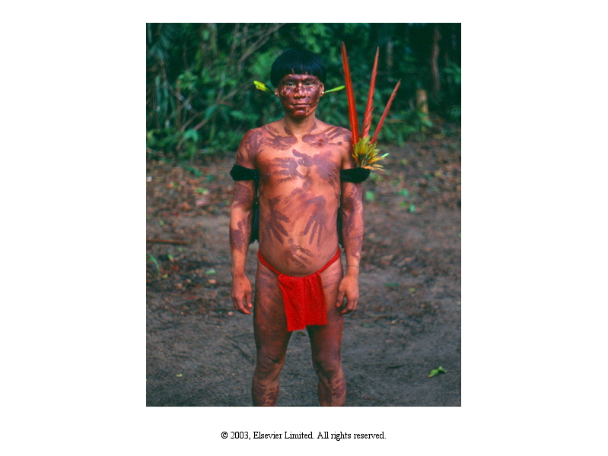

Slide 26
Yanomamo yerlileri
Brezilyada yaşar
Günlük Na tüketimi 1 mmol (100 mg’dan az)
Ortalama kan basıncı:
Erkeklerde 107/67 mm Hg
Kadınlarda 98/62 mm Hg
Hipertansiyon izlenmiyor

Slide 27
Hiç tuz yemesek ne olur
İdrarla kaybedilen tuz miktarı alınan tuz miktarına eşittir
Hiç tuz alınmazsa böbrekten/vücuttan atılan tuz miktarı pratik olarak sıfır olur
Vücut tuz tutmaya odaklanmıştır

Slide 28
Önerilen tuz miktarı
Olabildiğince az

Slide 29
Sıvı dengesi
Sıvı dengesi havuz problemlerine benzetilebilir.
Musluklar ve giderler arasında bir denge vardır.
Normal koşullarda tek musluk (ağızdan sıvı alımı) ve dört gider (idrar, gastrointestinal sistem, ter, akciğerler) vardır.

Slide 30
Su metabolizması
Sıvı kaybı olursa hissedilmeyen kayıp azalır
Sıvı kaybı olursa idrar miktarı azalır ama günde 500 ml altına inmesi böbrek yetmezliğidir
Çok sıvı alınırsa idrar miktarı artar

Slide 31
Su metabolizması
Su kaybı: Ter, dışkı, solunum ve idrar
Ter, dışkı ve solunum hissedilmeyen sıvı kaybı
Hissedilmeyen kayıp günde yaklaşık 500-1000 ml
Günlük yapılması gereken idrar miktarı 500 ml

Slide 32
Günlük sıvı ihtiyacı 1000-1500 ml arası (Gereken minimum idrar miktarı + Hissedilmeyen kayıp)
Bazı durumlarda sıvı ihtiyacı artar
Atalarımızın su ihtiyacı muhtemelen daha fazla idi, çünkü daha fazla hareket

Slide 33
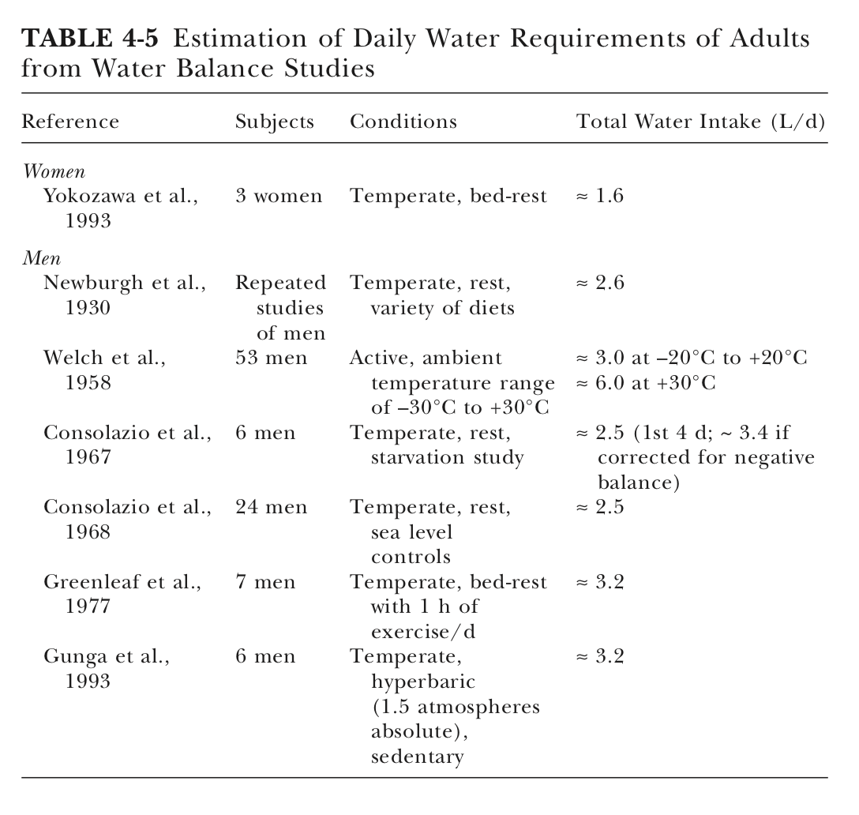

Slide 34
Volkert 2019
Avrupa Gıda Güvenlik Otoritesi kadınlara günde 2, erkeklere günde 2.5 litre sıvı öneriyor
Alınan sıvının %80’i içecekten gelir

Slide 35
Volkert 2019
Yaşlı kadınlar günde 1.6 litre içecek
Yaşlı erkekler günde 2 litre içecek

Slide 36
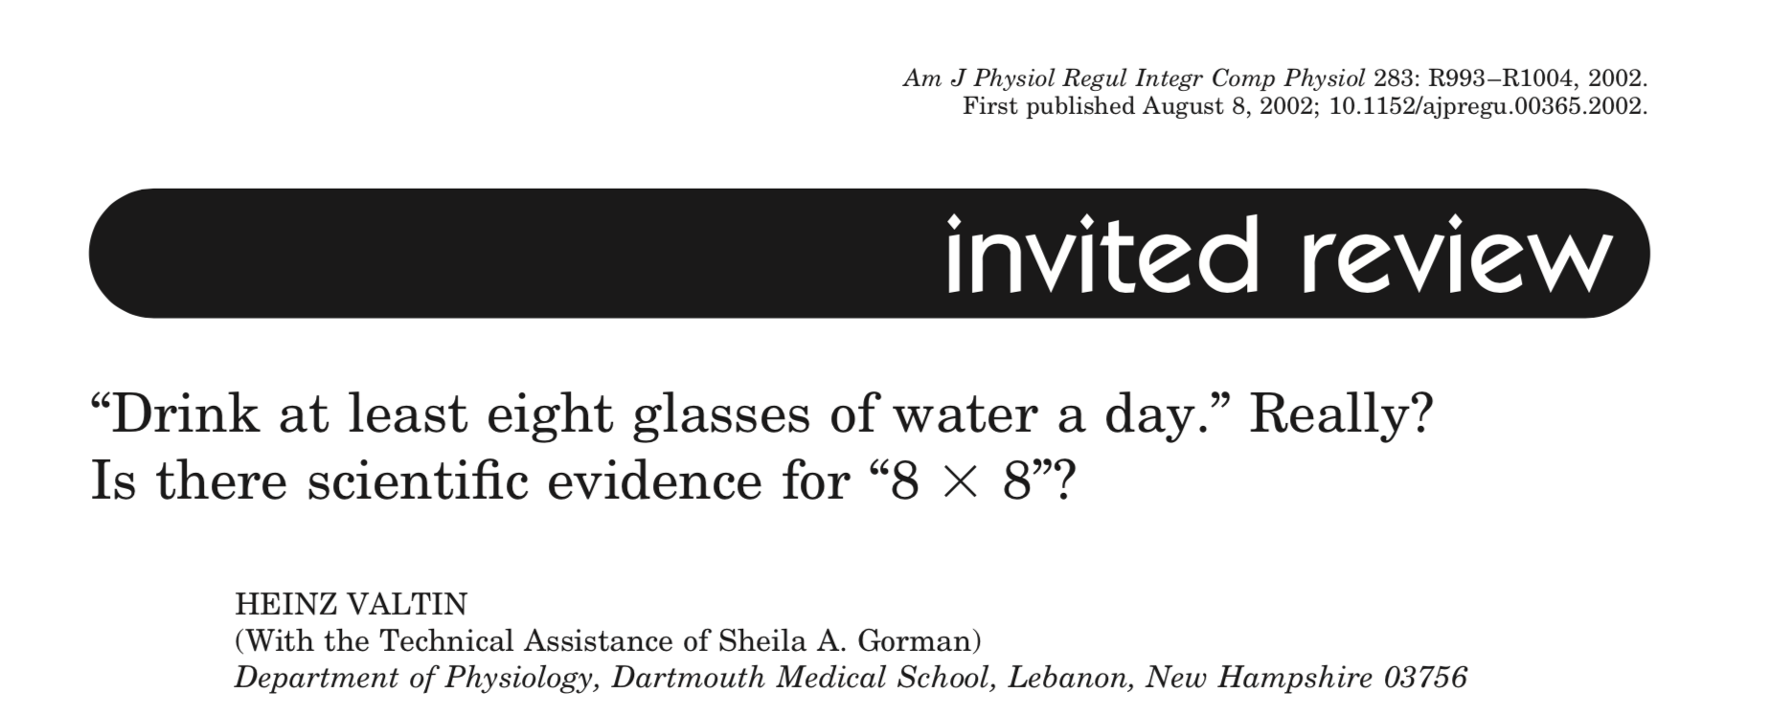

Slide 37
Acaba doğru mu?
Günde 8x8 su için
8 kez, 8 ounce (1 ounce yaklaşık 30 gram)
8 bardak
Kahve ve alkollü içecekler sayılmaz
Kanıt var mı?

Slide 38
Acaba doğru mu? Sonuç
Günde 8x8 destekleyen kanıt yok
Yapılan çalışmalarda bu kadar çok suya gerek yok
Üstelik kafeinli içecekler, kısmen de hafif alkoller toplam sıvıya dahil edilebilir
Bazı durumlarda sıvı ihtiyacı artabilir
Günde 8 bardak aksini ispatlamak zor, bir deli kuyuya taş atmış 40 akıllı çıkaramamış?

Slide 39
Su-Sıvı
YANLIŞ
Her gün 3 litre su içmek gerekir.
DOĞRU
Bazı kişiler (örneğin kalp veya böbrek yetmezliği hastaları) için 3 litre su fazla olabilir, tehlikeli olabilir.

Slide 40
Su-Sıvı-Tuz
YANLIŞ
Sıvı almak için soda, maden suyu da içebilirim.
DOĞRU
Soda ve maden suyunun içindeki sıvı da sıvıdır ancak içerdiği tuz sorun olabilir.

Slide 41
Su-Sıvı
YANLIŞ
Suyun pH’sı yüksek olmalı, alkali su böbreğe iyi gelir.
DOĞRU
Alkali suyun böbrek sağlığı üzerinde kanıtlanmış bir faydası yoktur. Vücut, asit-baz dengesini böbrek ve akciğerlerle sıkı biçimde kontrol eder; içilen suyun pH’sı bu dengeyi pratik olarak değiştirmez.

Slide 42
Su-Sıvı
YANLIŞ
Sabah aç karnına su içmek böbreği yeniler.
DOĞRU
Sabah su içmenin genel sağlık açısından zararı yoktur, hatta güne bir bardak su içerek başlamak az su içen, az sıvı alanlarda alışkanlık edinmek için yararlı olabilir. Ama böbreği “yenileme” gibi bir etki söz konusu değildir.

Slide 43
Su-Sıvı
YANLIŞ
Soğuk su içmek böbreğe zarar verir.
DOĞRU
Suyun sıcaklığı böbrek fonksiyonlarını etkilemez. Bu tür iddiaların bir dayanağı yoktur.

Slide 44
Su-Sıvı
YANLIŞ
Su içmekle detoks yapılabilir.
DOĞRU
Böbrek, karaciğer ve akciğerin görevlerinden birisi toksinleri doğal olarak temizlemektir. Aşırı su alımı “detoks” değil, su zehirlenmesi yaratabilir.

Slide 45
Su-Sıvı
YANLIŞ
Su içmek böbrek yetmezliğini tedavi eder.
DOĞRU
Su içmek böbrek yetmezliğini tedavi etmez ama susuz kalmak böbrek hastalığını kötüleştirebilir. Böbrek yetmezliğini sadece su ile tedavi etmeye çalışmak tedaviyi olumsuz etkileyebilir.

Slide 46
Su-Sıvı
YANLIŞ
Her idrara çıkışta su içmek, sıvı almak gerekir.
DOĞRU
Vücudun su ihtiyacı idrara çıkma sayısına göre değil, vücut sıvı dengesine göre belirlenir. Bu dengeyi de mükemmel bir makine olan böbrekler ayarlar. Fazla sıvı alımı, kalp veya böbrek hastalarında sorunlara yol açabilir.

Slide 47
Su-Sıvı
YANLIŞ
Suyu bir seferde 7-8 bardak içmek daha etkilidir.
DOĞRU
Sağlıklı böbrekler fazla suyu hızla idrar olarak atar. Ani ve fazla su içilmesi su zehirlenmesine neden olabilir. Su/Sıvı alımı gün içinde dengeli olmalıdır.

Slide 48
Su-Sıvı-Tuz
YANLIŞ
Tuzlu su içmek böbreği çalıştırır.
DOĞRU
Su içmek, hele tuzlu su içmek böbreği çalıştırmaz, Üstelik tuzlu su sıvı birikimi ve yüksek tansiyona yol açabilir, böbreğe zarar verebilir.

Slide 49
Su-Sıvı
YANLIŞ
Suyun belli saatlerde içilmesi böbreği dinlendirir.
DOĞRU
Bazı sosyal medya “detoks programları” 07:00, 11:00, 15:00 gibi belirli saatlerde su içilmesini önerir. Bu tür “biyoritm” iddialarının hiçbir bilimsel dayanağı yoktur.

Slide 50
Su-Sıvı
YANLIŞ
Günde 8 bardak su içmek gerekir.
DOĞRU
Yaygın olan bu inanışın bilimsel dayanağı zayıftır. Günde 8 bardak su içmek tavsiye edilebilir ama bu zorunluluk değildir ve kişiye göre değişebilir. Üstelik çay, kahvenin içindeki sıvı da Su’dur.

Slide 51
Su-Sıvı
YANLIŞ
Günde 4-5 litre su içmek daha sağlıklıdır.
DOĞRU
Su ihtiyacı kişiye, yaşa, aktiviteye ve hava sıcaklığına göre değişir. Böbrek ve kalp hastalarında gereğinden fazla su içmek sıvı birikimine neden olabilir.

Slide 52
Tuz
YANLIŞ
Himalaya tuzu, Kaya tuzu veya Deniz tuzu sağlıklıdır.
DOĞRU
Bu tuzlar da %90-95 oranında sodyum klorür içerir yani tansiyon, kalp, böbrek hastalığı ve felce neden olabilir. Bu tuzların sağlıklı olduğu iddiası bir pazarlama aldatmacasıdır. Lütfen markete gittiğiniz zaman normal sofra tuzu ile bu tuzlar arasındaki fiyat farkını kontrol ediniz.

Slide 53
Tuz
YANLIŞ
Sofra tuzunda bulunan kimyasallar zararlıdır.
DOĞRU
Sofra tuzunun zararlı olmasının nedeni kimyasallardan çok içindeki sodyum klorürdür. Kimyasal içermediği iddia edilen, Himalaya tuzu, Kaya tuzu veya Deniz tuzu’nda da %90-95 oranında sodyum klorür vardır. Yani tuz meselesinde ana sorun mineraller veya kimyasallar değil içerdikleri sodyum klorür’dür.

Slide 54
Tuz
YANLIŞ
Tuz tansiyonla ilişkisizdir.
DOĞRU
Fazla tuz tüketimi tansiyonu yükseltir. Tuzu azaltmak yüksek tansiyon tedavisinde etkili yaşam düzeni değişikliklerinden birisidir. Tuzu azaltmak, tansiyonun ilaçsız tedavisinde etkili yöntemlerden birisidir.

Slide 55
Tuz
YANLIŞ
Himalaya tuzu, Kaya tuzu veya Deniz tuzu tansiyonu yükseltmez.
DOĞRU
Bu durum başarılı pazarlama ile yaratılmış bir efsanedir. Bu tuzların da %90-95 oranında sodyum klorür içerdiğini hatırlatmak isterim.

Slide 56
Tuz
YANLIŞ
Terleyince veya spor yapınca tuz alınmalı.
DOĞRU
Terlemekle tuz kaybı olur ama bu sınırlı miktardadır ve sağlıklı beslenme ile bu kayıp yerine konur. Ayrıca böbrekler tuz dengesini ayarlayan mükemmel makinelerdir. Sadece çok ağır spor yapanlar veya uzun süre güneş altında çalışanların ilave tuz almaya ihtiyacı olabilir.

Slide 57
Tuz
YANLIŞ
Tuz detoks yapar.
DOĞRU
Tuzlu su içmek tansiyonu yükseltebilir. Fazla tuzlu beslenmek bağırsak florasını da bozabilir. Tuzlu su detoksu olarak yapılan paylaşımlardan uzak durmak gerekir.

Slide 58
Tuz
YANLIŞ
Yaptırdığım kan tahlilinde sodyum değerim düşük çıktı, tuz yemeliyim.
DOĞRU
Kan sodyum düzeyi vücuttaki tuz miktarını yansıtmaz. Kanda sodyum düşüklüğü su fazlalığından da olabilir, bu durumun tedavisi tuz azaltmak da olabilir. Sonuç olarak düşük kan sodyum düzeyinin tedavisi için doktora danışmak gerekir.

Slide 59
Tuz
YANLIŞ
Tuz vücuttaki negatif enerjiyi emer.
DOĞRU
Vücutta negatif enerji mi varmış, varsa da ben bilmiyorum.

Slide 60
Tuz
YANLIŞ
Az tuzlu yiyorum, tuzluk kullanmıyorum.
DOĞRU
Tuzluk kullanmamak doğrudur ama tuzu azaltmak için yeterli değildir. Ülkemizde ana tuz kaynağı ekmek, yemek ve hamur işleridir.

Slide 61
Tuz
YANLIŞ
Tuzsuz yemeğe alışılmaz.
DOĞRU
Başlangıçta tuzu azaltmak, alışmak gerçekten zordur ama biraz sabırla 1-2 ayda alışılır. Kalp krizi, beyin kanaması geçiren birçok hasta bir günde bile tuzsuz diyete geçip alışıyor, önemli ve etkili olan bu sorunlarla karşılaşmadan yapmaktır. Yıllardır sigara içip kalp krizinden hemen sonra bırakan birçok arkadaşım, hastam var. Tuzu azaltmak sigarayı bırakmaktan çok daha kolay olmalı.

Slide 62
Alkali su-Limon-Sirke
Alkali su pH 8, Limon suyu pH 2, Sirke pH 3
Aynı hacimdeki limon suyunda H konsantrasyonu alkali sudan 1 milyon kez fazla
1 ml limon suyundaki veya 10 ml sirkedeki hidrojen 1000 litre alkali sudaki hidrojen miktarına eşit
Yaklaşık 3 yıl günde 1 litre alkali su içmekle aldığınız asiti 1 ml limon suyu veya 10 ml sirke ile alıyorsunuz veya 1 ml limon suyu içerek alkali sudan sağlayacağınız yararı (eğer varsa) yok ediyorsunuz
Kahve pH 5, yani bir fincan kahvede bile 1 litre alkali sudan daha fazla hidrojen vardır
Mide sıvısının asiti de ayrı bir konu
Notes:
https://tekinakpolat.com/alkali-su-nedir-ne-degildir/

Slide 63
Alkali olmayan su-Limon-Sirke
Alkali olmayan su pH 6 olsun, Limon suyu pH 2, Sirke pH 3
Aynı hacimdeki limon suyunda H konsantrasyonu alkali olmayan sudan 10.000 kez fazla
1 ml limon suyundaki veya 10 ml sirkedeki hidrojen 10 litre alkali olmayan sudaki hidrojen miktarına eşit
Alkali olmayan suyun bir zararı varsa limon veya sirkedeki zarar çok daha fazla
Mide sıvısının asiti de ayrı bir konu
Notes:
https://tekinakpolat.com/alkali-su-nedir-ne-degildir/

Slide 64
Alkali su-Metabolizma
Metabolik-Solunumsal yük
Akciğerler günde 15.000 mmol karbondioksit atıyor
Böbrekler günde yaklaşık 60 mEq bikarbonat sentezliyor
Günde 1 litre PH sı 6 olan bir suyun hidrojen içeriği 0.000001 mol=0.000000001 mmol
Hidrojen +1 değerlikli
Bu nedenle 1 mmol=1mEq
Notes:
https://tekinakpolat.com/alkali-su-nedir-ne-degildir/
pH H⁺ (nmol/l)
7.0 100
7.1 79
7.2 63
7.3 50
7.4 40
7.5 32
7.6 25
7.7 20
7.8 16

Slide 65
Günlük Mide Sıvısı
Günde 2-3 litre
Mide sıvı pH 2, Hidrojen konsantrasyonu 10 mmol/litre
2 litre toplam 20 mmol
pH 6 olan suda (ASİT SU) hidrojen konsantrasyonu 1 mikromol/litre
Mide asitindeki hidrojen, pH 6 olan sudan 10.000 kat daha yoğun
Sudaki, mide sıvısındaki ve metabolizmadaki birimleri kıyaslayalım: mikromol ve mmol

Slide 66
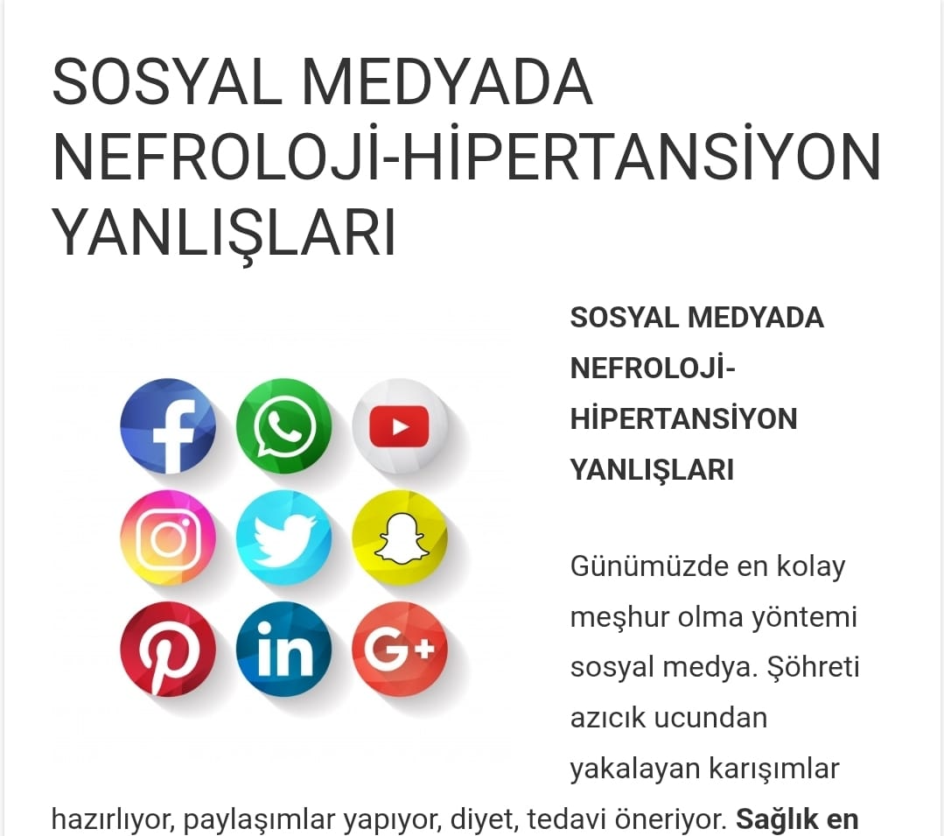
www.tekinakpolat.com

Slide 67
İnsanlar neden yanlış bilgi yayar
Sağlık ve beslenme futbol, moda, politika gibi popüler konulardır
Cahillik
İyi niyet
İlgi çekme (Digital kimlik)
Statü kazanma (Ailede xx Bey sağlıktan anlar, doktor olmasa da önce ona danışılır)
Duygusal nedenler $$$

Slide 68
Futbol
Futbol konuşursak rating düşüuor hakem konuşursak yükseliyor

Slide 69
Özet
Sosyal medyada yalan/yanlış bilgi yaygındır
Yalan/Yanlış bilgi toplum sağlığını tehdit etmektedir
İyi hekimliğe engel olmaktadır
Yalan bilgi yaygındır ve doğru bilgiden daha hızlı yayılmaktadır
Yalan bilginin sorun olduğu kabul edilmelidir
Yalan bilgi ile mücadele edilebilir

Slide 70
Özet
En büyük sorun tedaviyi geciktirmesidir/engellemesidir
Hipokrat, İbni Sina bugün yaşasa kendi tedavi yöntemlerine şarlatanlık derdi

Slide 71
MODERN TIBBIN BAŞARI ÖYKÜLERİ
Hiperpotasemi nedeni ile tekerlekli sandalye ile diyalize gelip yürüyerek giden hasta
Diyabetik nefropati nedeni ile diyalize giren hasta sıklığının artması (yaşam süresi uzadı)
Tansiyon ilaçları (yaşam süresi uzadı)
Fabry enzimi, Ekulizumab, Kolşisin
Böbrek nakli, Organ nakli

Slide 72
Ne kadar tuz yiyelim? Ne kadar su içelim?
Prof. Dr. Tekin AKPOLAT
Liv Hospital-İSTANBUL
İstinye Üniversitesi Tıp Fakültesi
27 Mart 2021
www.tekinakpolat.com
Notes:
x

